Slide 1



Социално-емоционално развитие с LEGO® Education
ДГ №18 „Пчелица“
гр. Казанлък

Slide 2
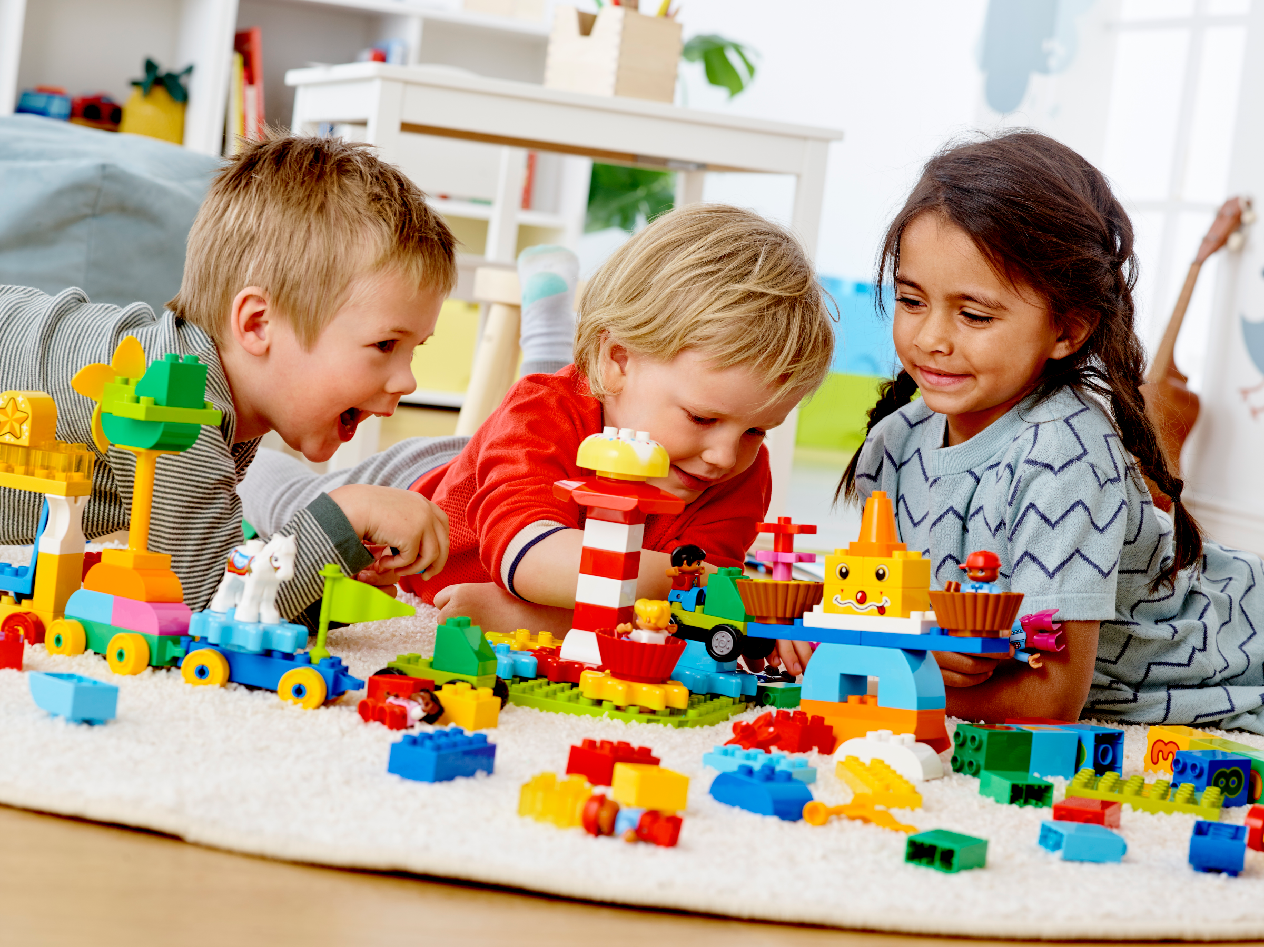

Slide 3


Ученето е по-ефективно с LEGOⓇ Education
LEGO® Education предлага цялостни решения за:
социално-емоционално развитие;
творческо мислене и изразяване;
езикова култура и грамотност, които насърчават изграждането на уменията на XXI век, използвайки подходите “учене чрез правене” и “учене чрез игра”.

Slide 4
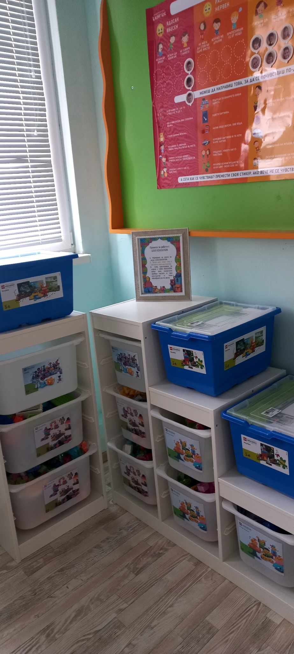
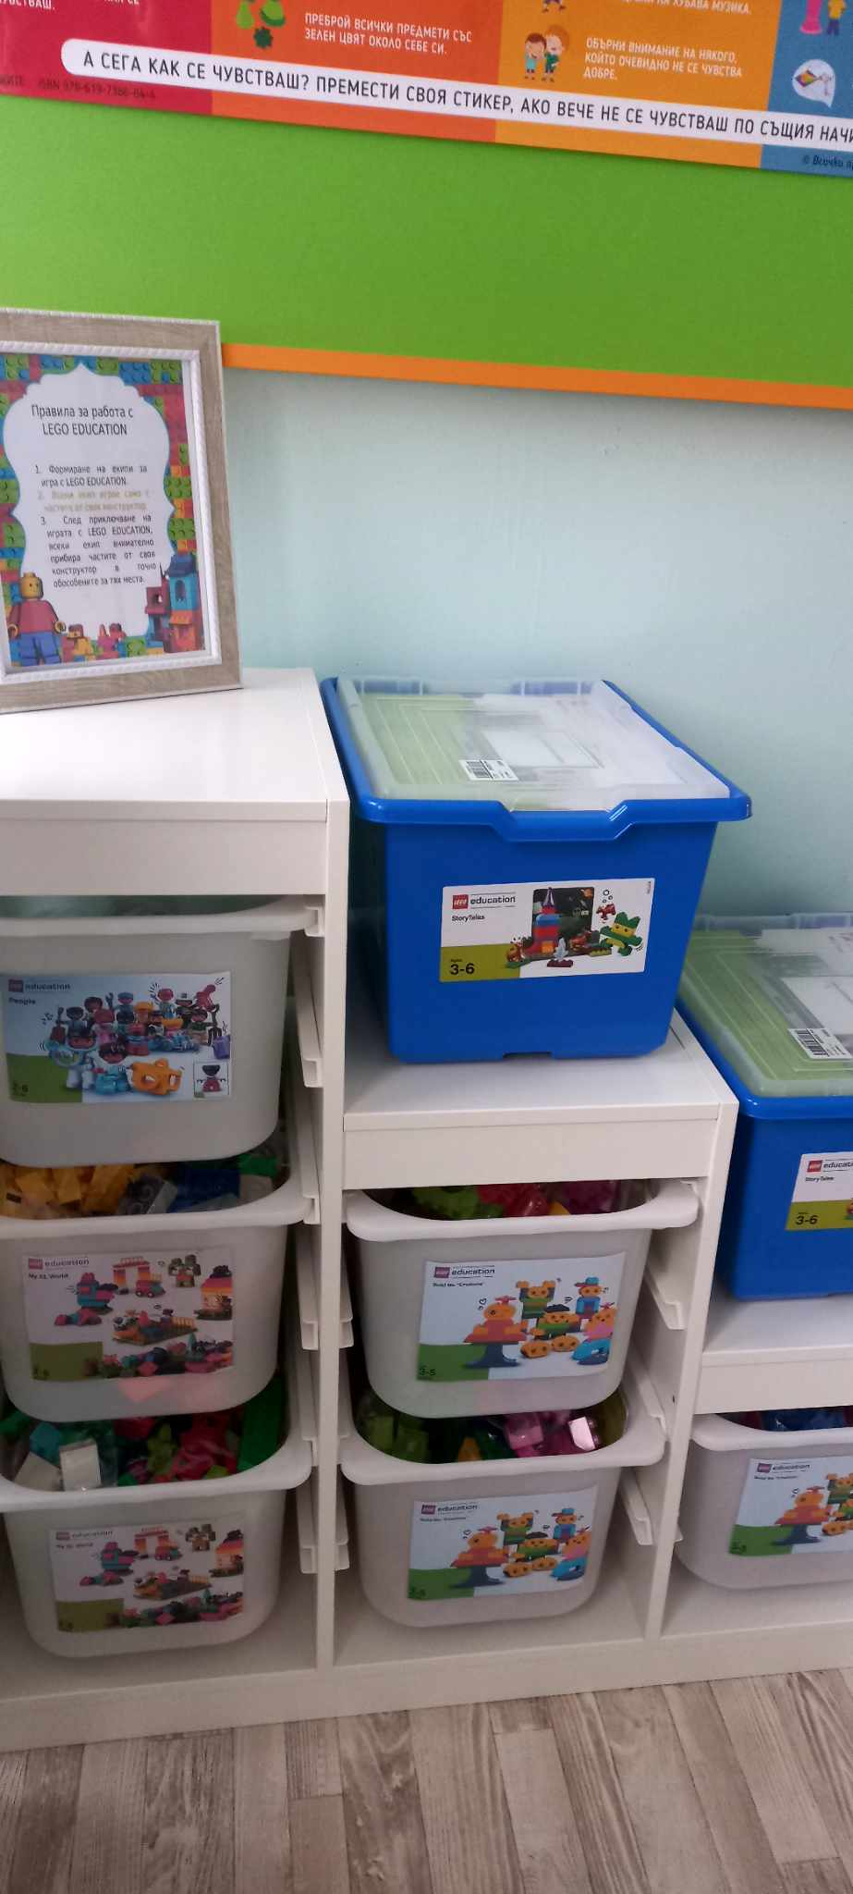
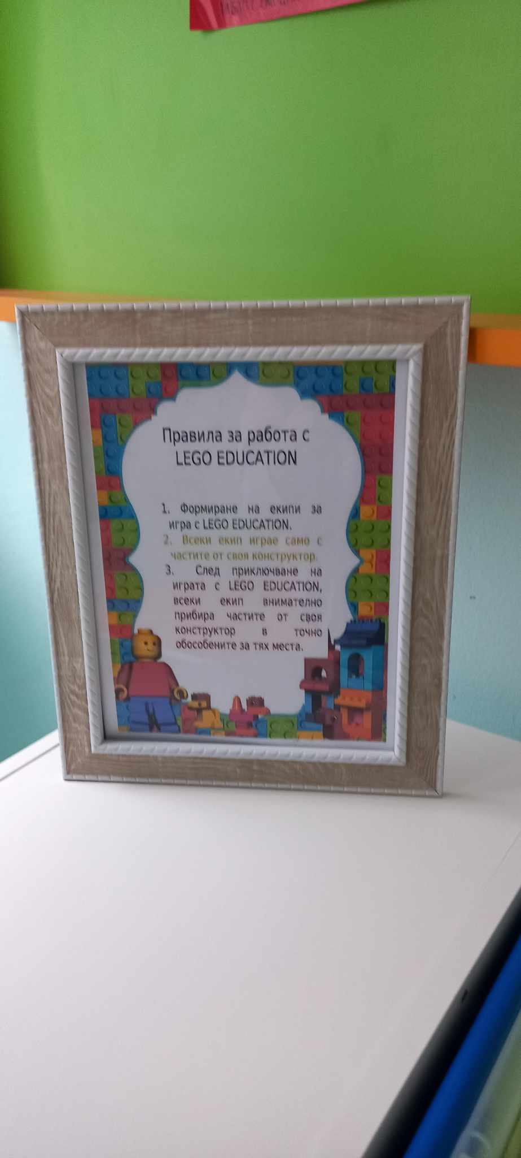

Slide 5
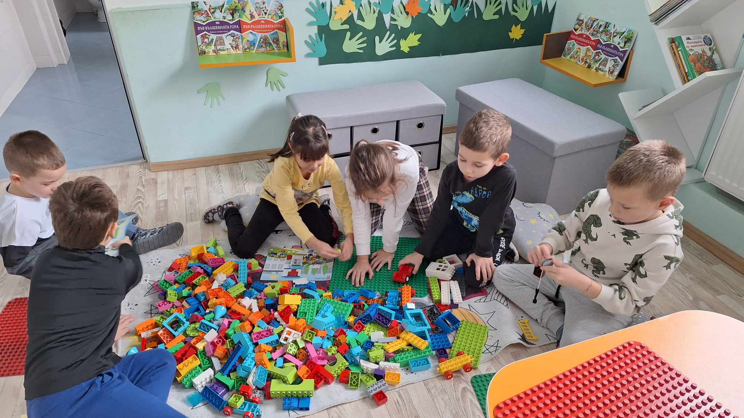


Slide 6
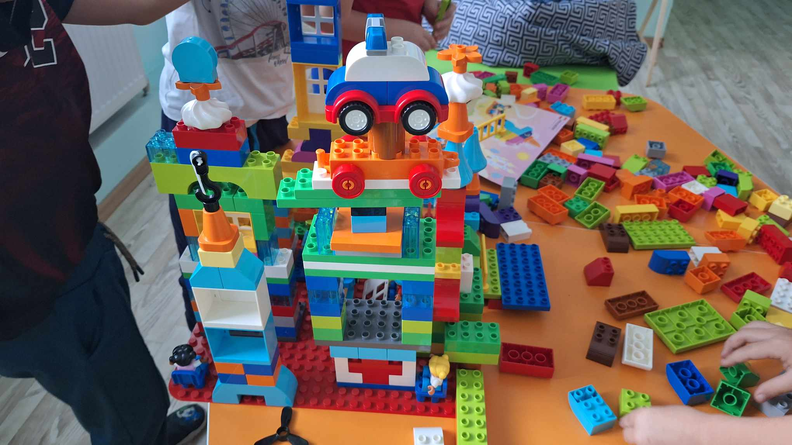

Slide 7
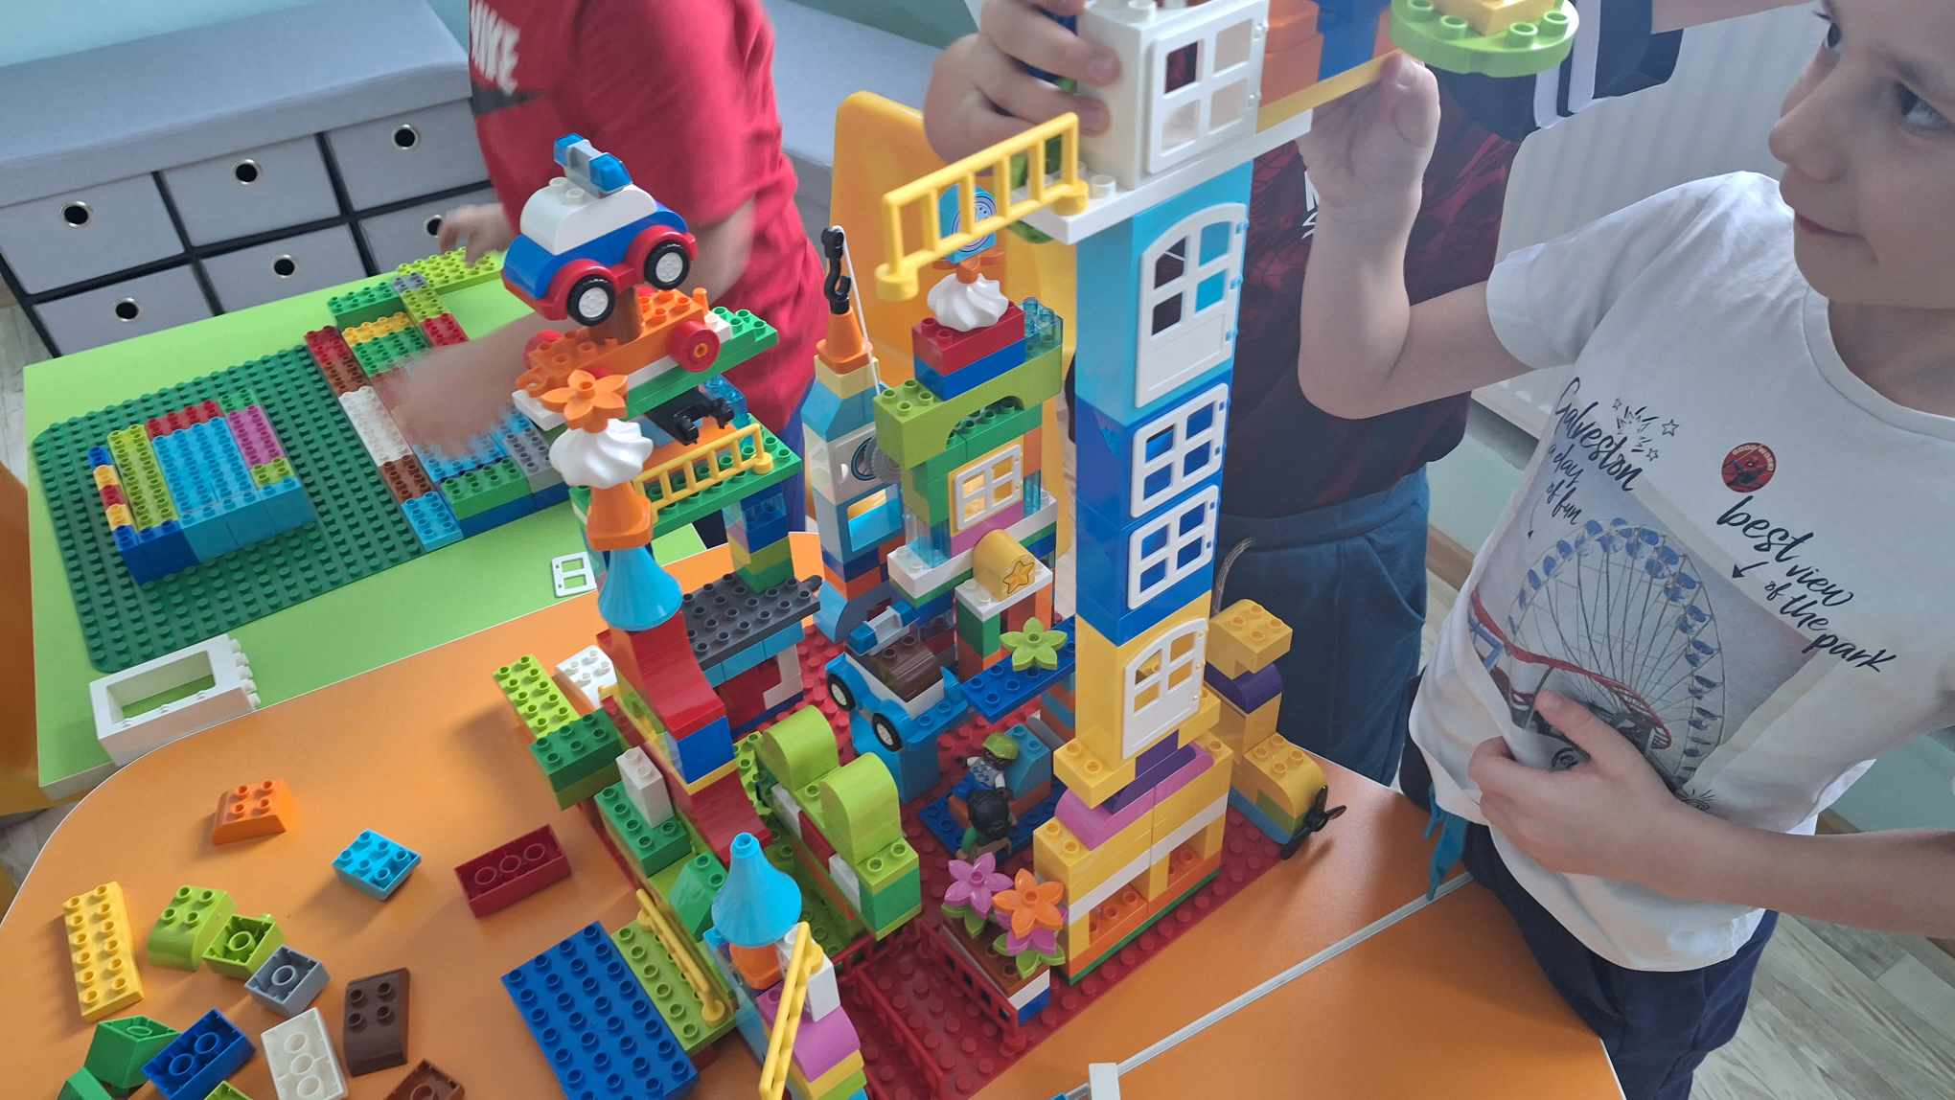

Slide 8
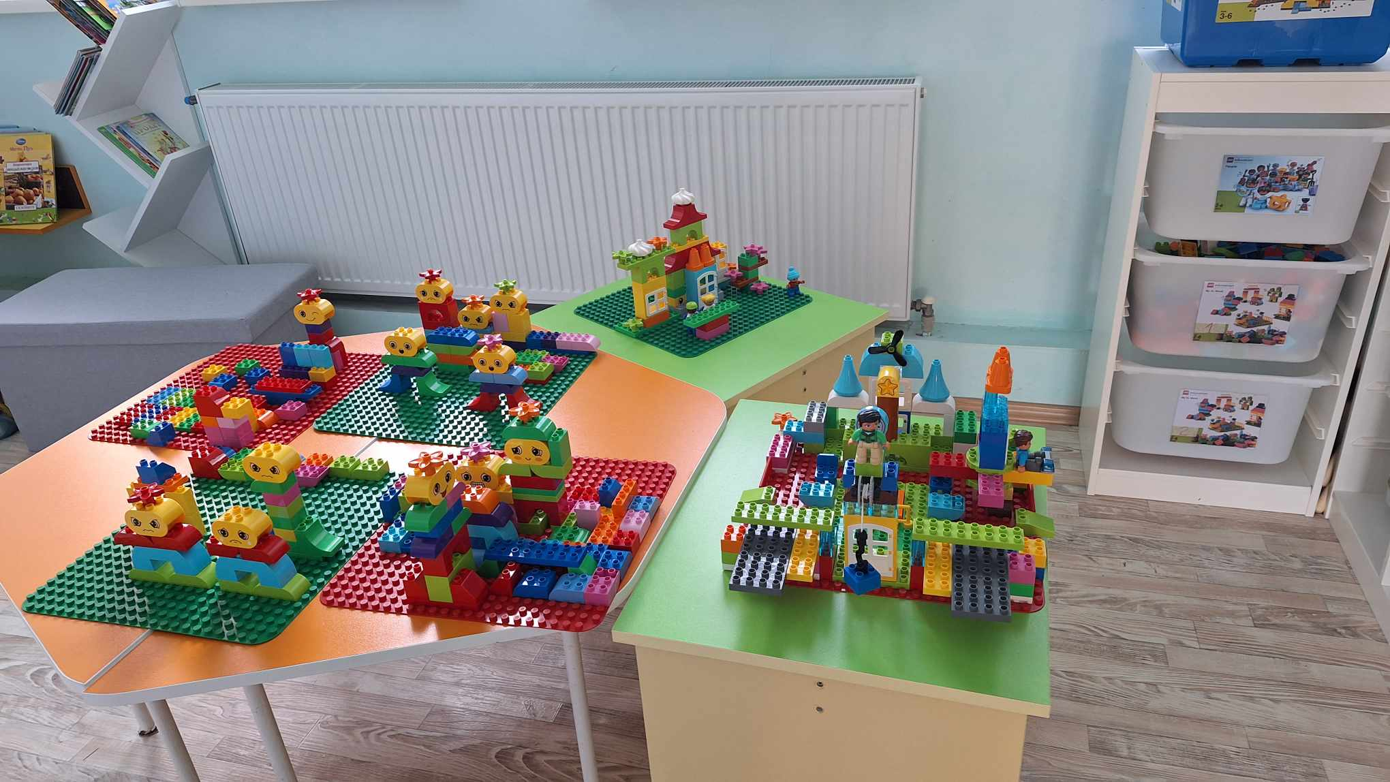

Slide 9
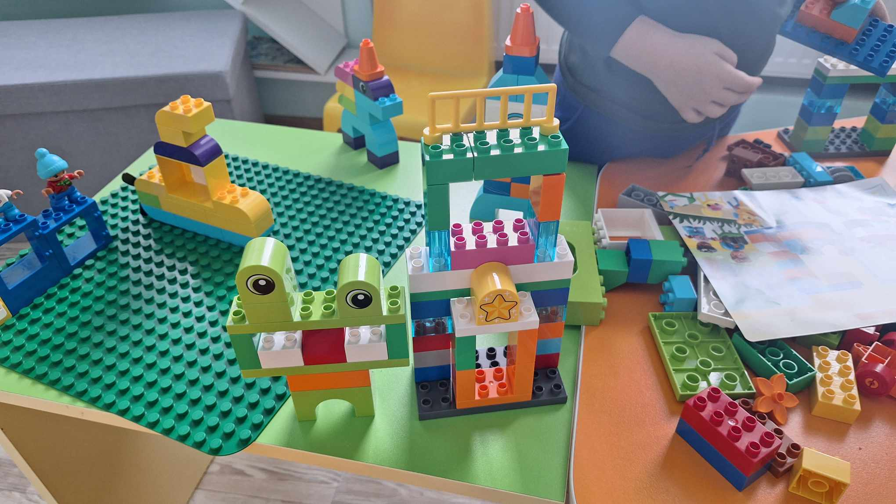

Slide 10
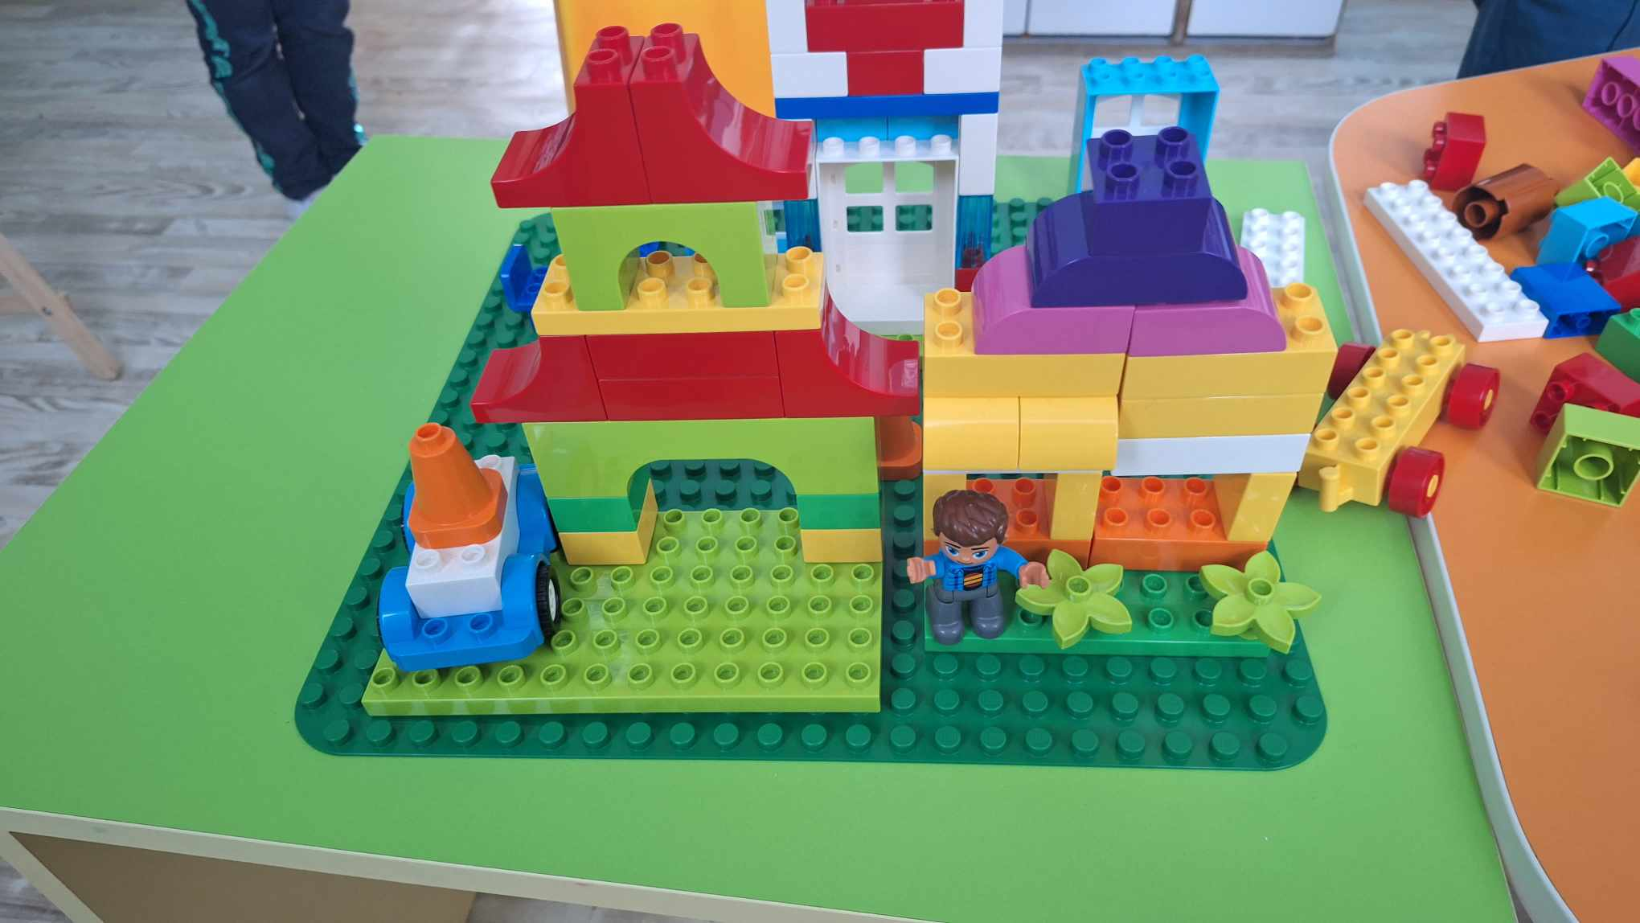

Slide 11
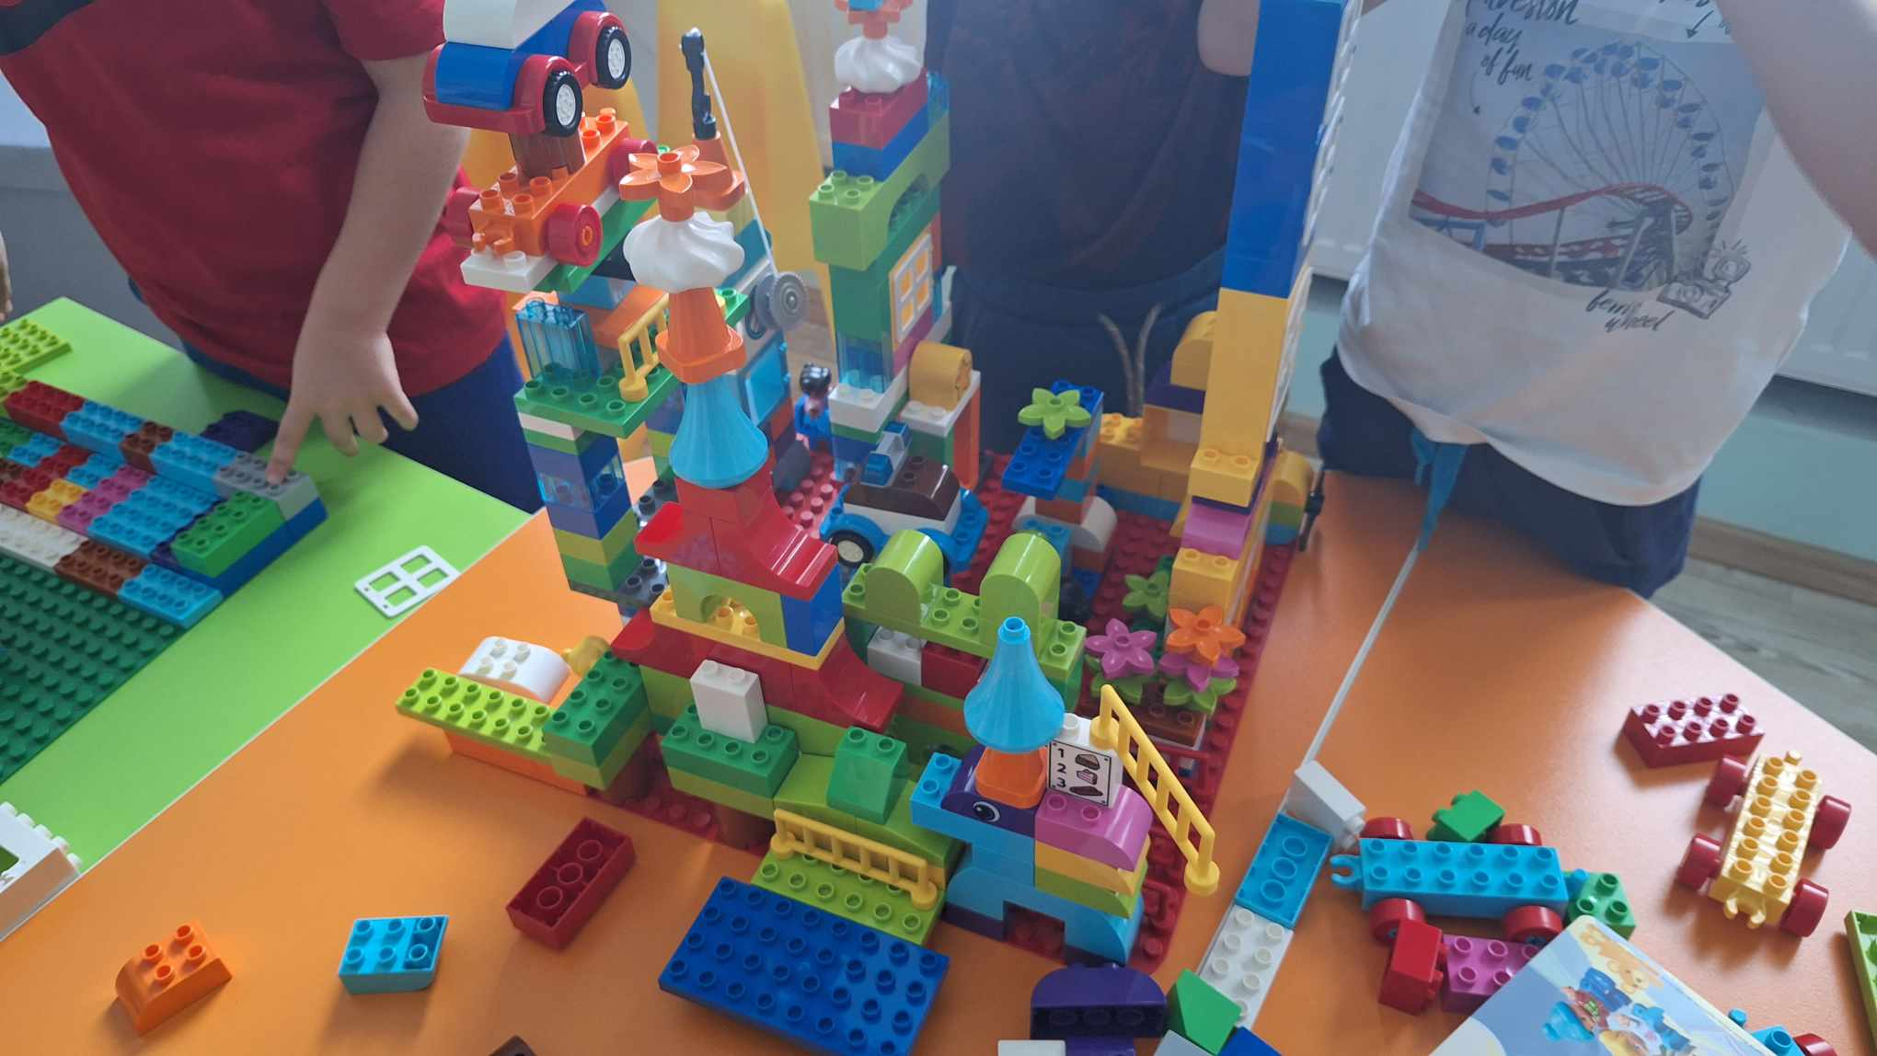

Slide 12
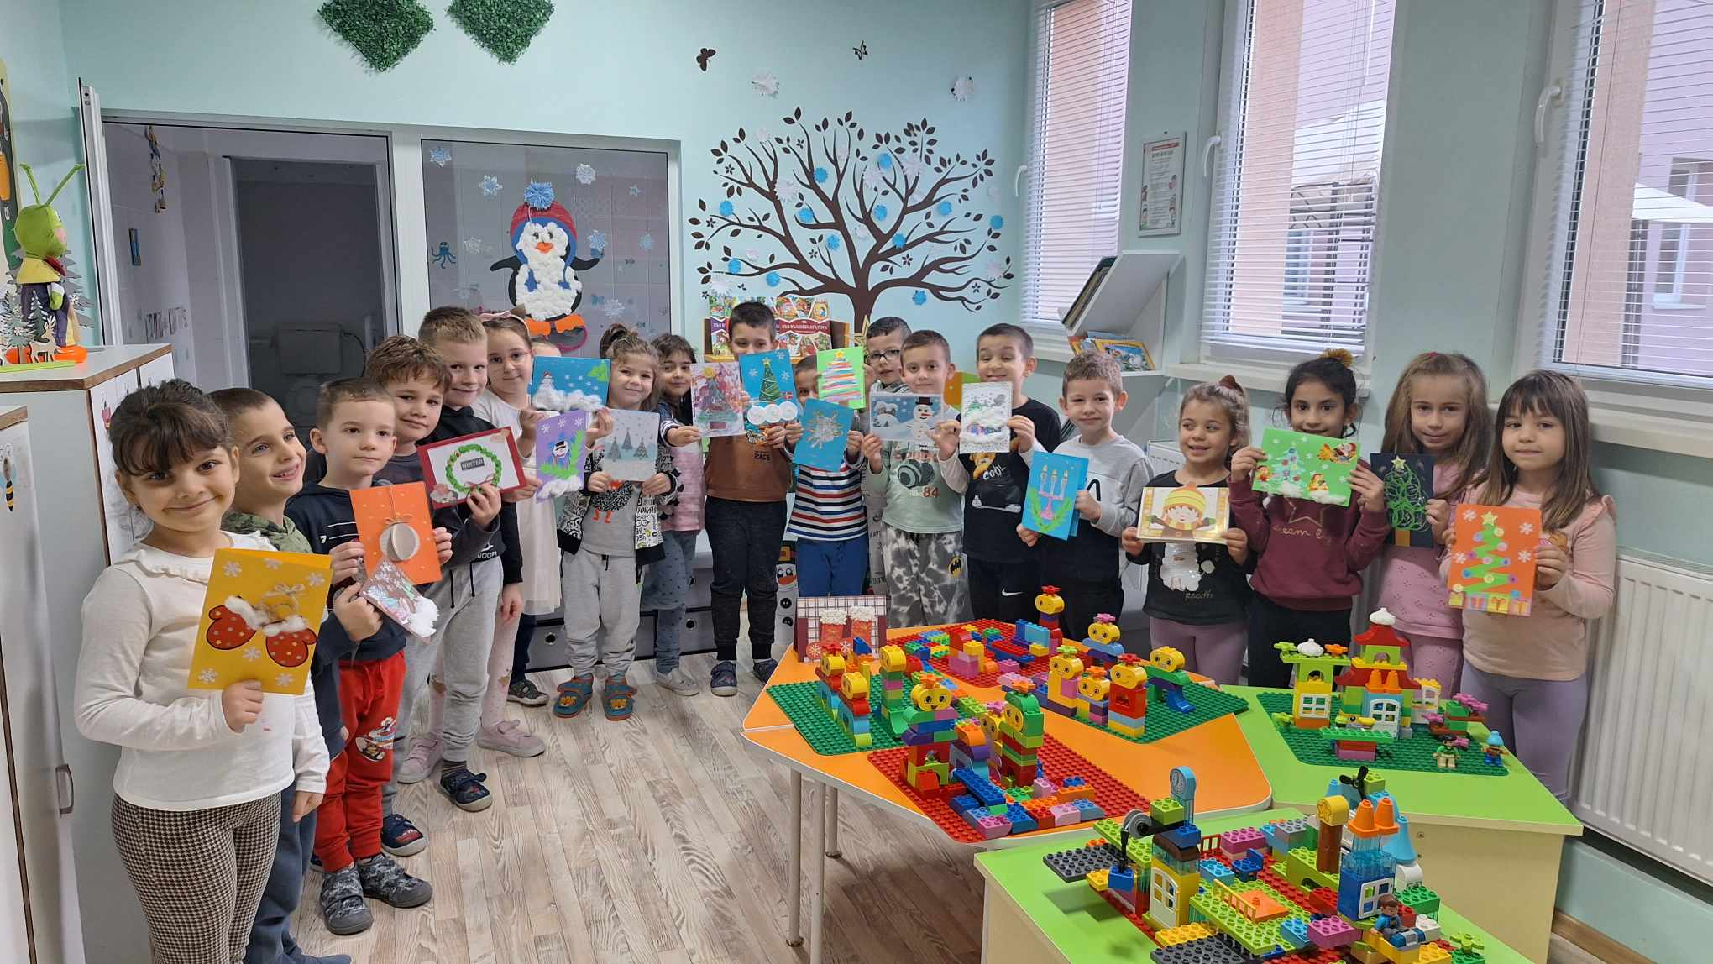

Slide 13
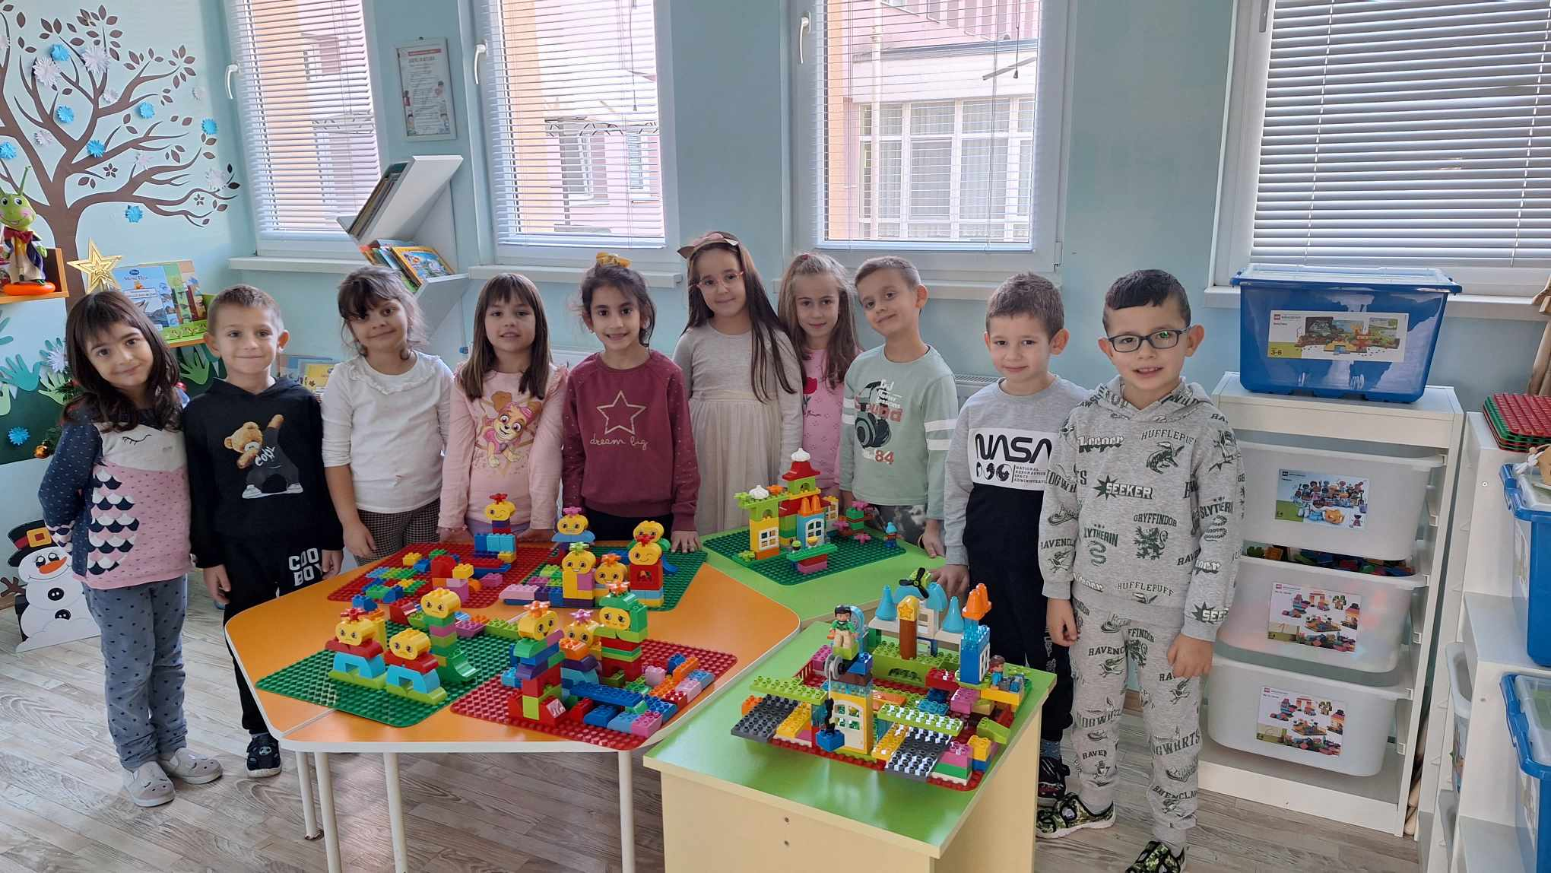

Slide 14
Ще развиваме творческите и езиковите умения на децата:
Познаване, назоваване и изграждане на представи за различни приложни и сценични изкуства;
Пресъздаване на литературно произведение;
Пресъздаване на сценични представления: театър, концерт, танц;
Конструиране и моделиране на сценични декори;
Обработване на творчески материали, съединяване и свързване;
Свързана реч; Граматически правилна реч;
Обогатяване на речника;
Звукова култура;
Възприемане на литературно произведение;
Анализ на събития;
Усвояване елементите на разказа: начало-> случка-> край;

Slide 15
Ще можем да развиваме социално-емоционалните умения на децата, прилагайки решенията и правейки връзки с други ОН (Околен свят, Конструиране и технологии, Математика)
Разпознaване на външния израз на емоциите и емоционалните преживявания;
По-добро разбиране собствените и чувствата на другия:
Работа по двойки - разпознаване на емоцията на партньора;
Идентифициране на лични предпочитания и личен избор;
Насърчаване уменията за самооценка;
Разбиране на последствията на действията си върху другия (връзка причина- следствие);
Разрешаване на конфронтации чрез игра;
Следване на общоприетите социално-етични норми, валидни за детската възраст;
Самоутвърждаване и общуване с околните;
Социална и здравословна среда;
Домашна обстановка;
Семейство - членове, роли и отговорности;
Общност и социални връзки;
Професии в семейството и професии, насочени към услугите в общността;
Толерантност и приобщаване на различните от нас (Народите на света);
Грижи и инициативност;

Slide 16
Благодарим Ви за вниманието!

